Slide 1

Bản quyền thuộc về: FB Hương Thảo - https://www.facebook.com/huongthaoGADT/
  Chào mừng các em đến với tiết Toán

Slide 2
Tiết 4

Slide 3

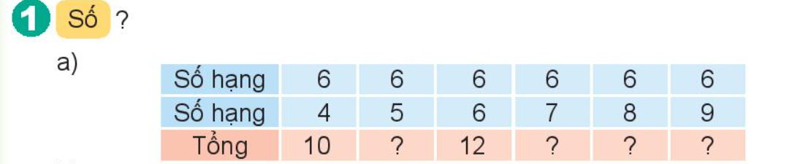
11
13
14
15

Slide 4
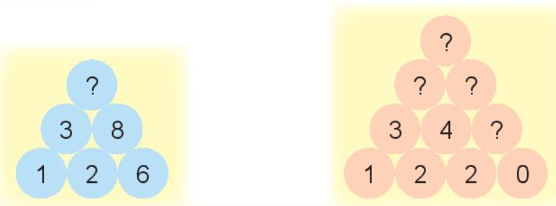
13
11
7
6
2

Slide 5
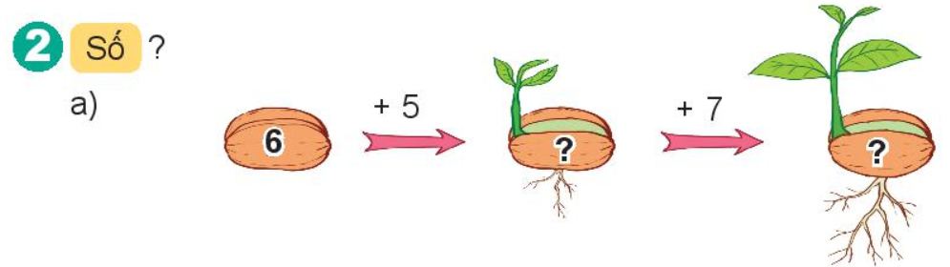
11
16

Slide 6

17
7
13

Slide 7


Slide 8
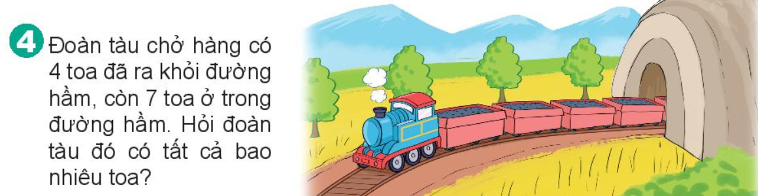
Đoàn tàu đó có tất cả số toa là?
4 + 7 = 11 (toa)

Slide 9

CHÀO TẠM BIỆT
Liên hệ giáo án:
FB: Hương Thảo
Gmail: tranthao121006@gmail.com

